Slide 1
Hardware Hacking
//Introduccion y un poco de historia//

Slide 2

$Whoami
Sud4k: Otro internauta curioso en busqueda del conocimiento a travez de la red.
Un tipo normal que le gusta saber como funcionan las cosas.
#Autodidacta

Slide 3

Un poco de Historia
Joybubbles / Josef Carl Engressia
Nacio el 25 de mayo de 1949 (Richmon Virginia, eeuu)
Genesis del Phreaking
Ciego de nacimiento, empezó a interesarse por los teléfonos a los cuatro años. Gracias a su oído absoluto, aprendió a emular los tonos telefónicos y activar funciones de operador silbando al teléfono a determinadas frecuencias, particularmente a 2600 hercios
Captain Crunch / John Draper
Nacio el 11 de marzo de 1943 (Canada)
En 1971 Joy llama a John y le cuenta que el silbato que venia en la caja de cereales del Captain Crunch emitia un sonido de 2600 hercios con lo que podia controlar la central telefonica.
Se desarrolla la primera bluebox y Steve Jobs junto a Wozniak empiezan a venderla, con el dinero recaudado nace la primera computadora de Apple (Apple I en 1976)

Slide 4
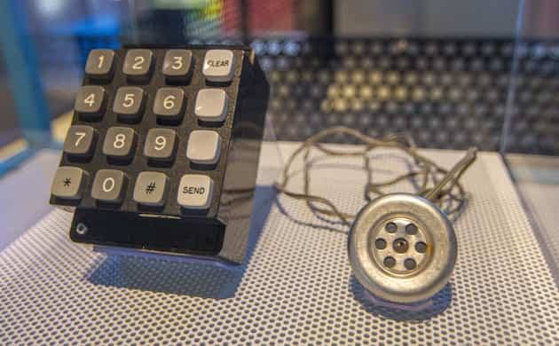
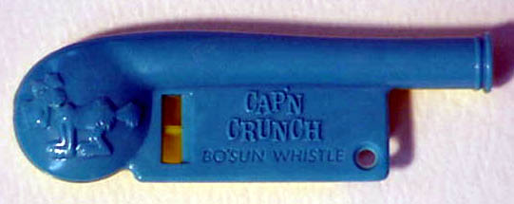
Silbato // BlueBox

Slide 5
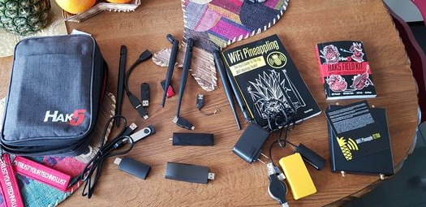
Hardware hacking hoy
Gracias a que muchos de los integrantes del universo de la ciberseguridad tambien son tecnicos u ingenieros en electronica, hay avances constantes en las herramientas de hardware disponibles para hacer el trabajo de los RedTeamers mas practico y simple.
Existen varias empresas que se dedican a confeccionar y vender este tipo de herramientas fisicas destinadas a auditorias y pentesting, sin embargo la que lidera el sector es Hak5 famosa por sus innovaciones e ingenio.
Pero que pasa si no contamos con los recursos economicos para costear una herramienta de la empresa Hak5 o simplemente las restricciones de nuestros paises nos impiden la importacion?
Bueno, es una situacion bastante habitual en paises de latinoamerica, por lo que es dificil para alguien que está comenzando experimentar con este tipo de hardware.

Slide 6
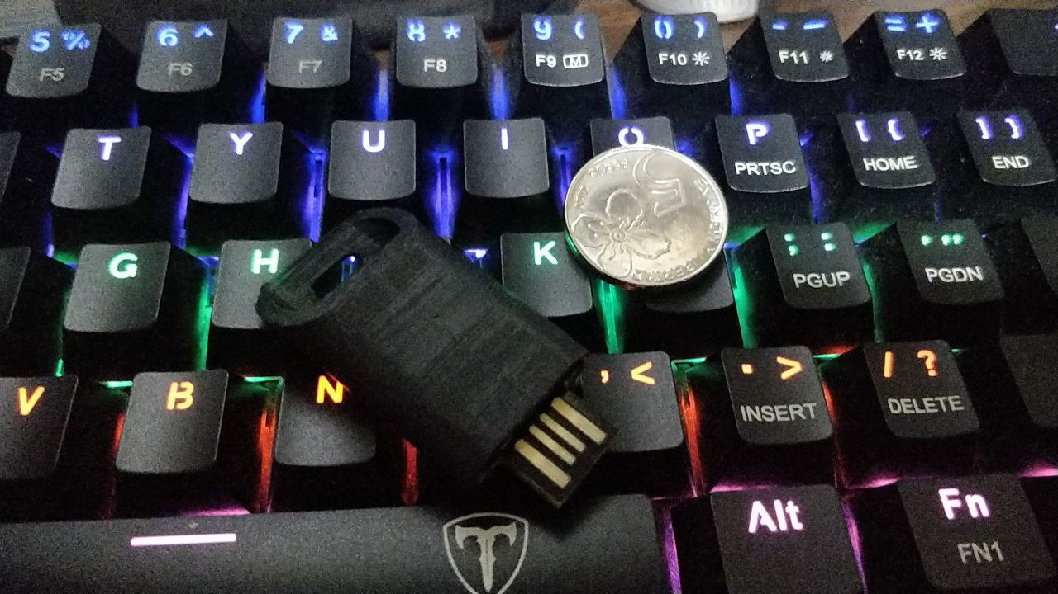
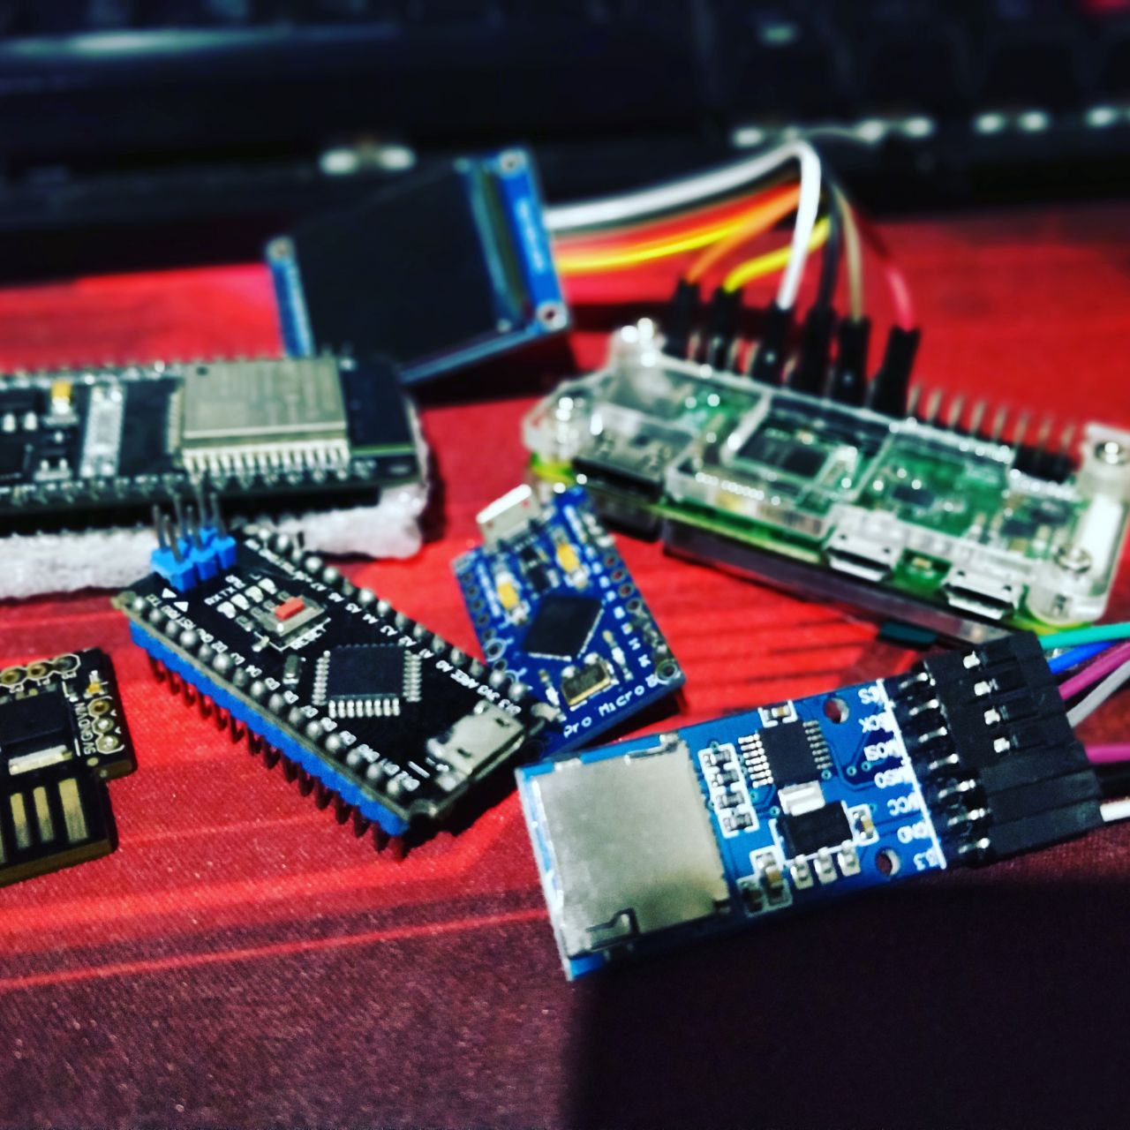
Hardware hacking Low Cost
A partir de la necesidad de poder experimentar con hardware que es casi imposible ingresar a nuestro pais de origen, y la curiosidad por saber como trabajan las herramientas fisicas de pentesting, hace ya algun tiempo comienzan a aparecer proyectos en diferentes paises, de alternativas a herramientas conocidas como por eljemplo el USB Rubber Ducky.
Empleando tecnologia open sourse como es Arduino, algunos usuarios se dieron cuenta que podian lograr sino iguales, resultados bastante similares a un costo mucho mas bajo.

Slide 7
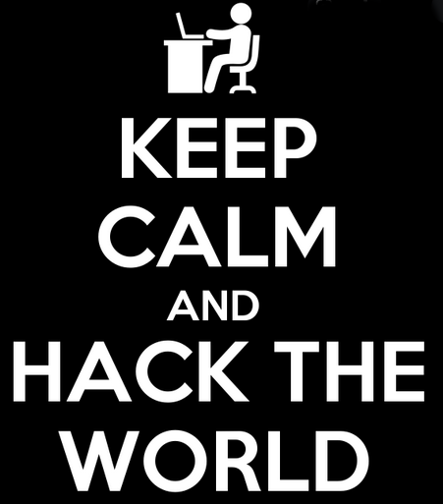
Gracias por su tiempo!
Links de interes:
https://www.arduino.cc/en/software
http://digistump.com/products/1
https://www.microchip.com/en-us/product/ATMEGA32U4
https://cedarctic.github.io/digiQuack/
https://d4n5h.github.io/Duckuino/
https://ducktoolkit.com/
Contacto:
email: Sud4ka@gmail.com
Twitter: @Sud4k1
$shutdown -h now

